Slide 1


Informační seminář pro předkladatele velkých projektů do 1. kola výzvy programu Udržitelný turismus a posílení biodiverzity
Ministerstvo životního prostředí
21. ledna 2025

Slide 2
PODÁNÍ ŽÁDOSTI O PODPORU VČETNĚ POŽADOVANÝCH PŘÍLOH
HODNOTICÍ KRITÉRIA V RÁMCI
PROJEKTOVÉ ŽÁDOSTI
Lucie Valová
Odbor finančních a dobrovolných nástrojů
Oddělení mezinárodních programů a projektů
Informační seminář k výzvě k Programu udržitelný turismus a posílení biodiverzity – 21. 1. 2025

Slide 3
1. KOLO: PŘEDLOŽENÍ FORMULÁŘE ŽÁDOSTI
O PODPORU do 17. 2. 2025
FORMULÁŘ ŽÁDOSTI (příloha č. 1 výzvy)
NENAPRAVITELNÉ KRITÉRIUM!!
VYPLNĚNÝ FORMULÁŘ DLE VZORU; EL. PODEPSANÝ
V TERMÍNU
DATOVOU SCHRÁNKOU
--------------------------------------
Přílohy žádosti:
PLNÁ MOC ČI JINÉ POVĚŘENÍ
ÚDAJE O SKUTEČNÉM MAJITELI
PŘÍSPĚVKOVÁ OR. ZŘÍZENA KRAJEM ČI OBCÍ: SOUHLASNÉ STANOVISKO ZŘIZOVATELE
Informační seminář k výzvě k Programu udržitelný turismus a posílení biodiverzity – 21. 1. 2025

Slide 4
1. KOLO: PŘEDLOŽENÍ KONCEPTU PROJEKTOVÉHO NÁVRHU do 17. 2. 2025
KONCEPT PROJEKTOVÉHO NÁVRHU (př. č. 2 výzvy)
NENAPRAVITELNÉ KRITÉRIUM!!
VYPLNĚNÝ KONCEPT ZASLANÝ DATOVOU SCHRÁNKOU V PDF A DOC/DOCX
--------------------------------------
Přílohy konceptu:
RÁMCOVÝ ROZPOČET
POPIS ZAPOJENÍ ŠVÝCARSKÉHO PARTNERA – VZOR V AJ
Informační seminář k výzvě k Programu udržitelný turismus a posílení biodiverzity – 21. 1. 2025

Slide 5
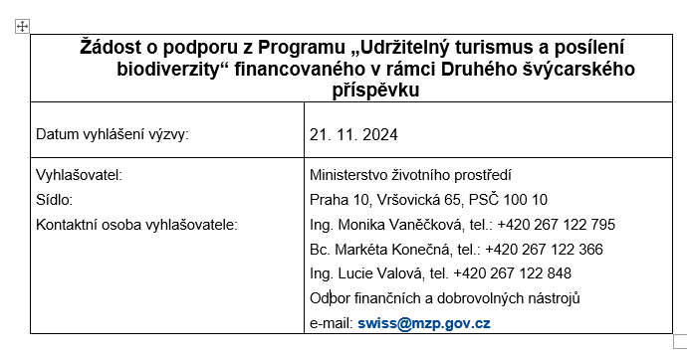



ŽÁDOST O PODPORU – PŘÍLOHA Č.1 VÝZVY
Informační seminář k výzvě k Programu udržitelný turismus a posílení biodiverzity – 21. 1. 2025

Slide 6
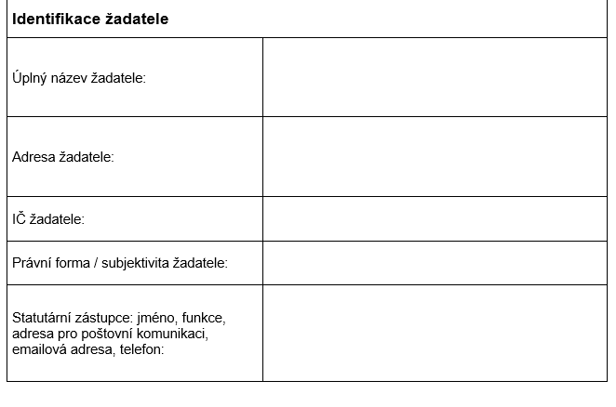
ŽÁDOST O PODPORU
Informační seminář k výzvě k Programu udržitelný turismus a posílení biodiverzity – 21. 1. 2025

Slide 7
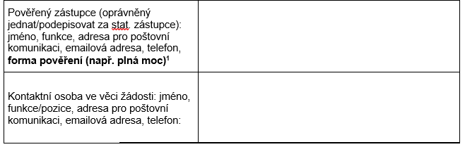
ŽÁDOST O PODPORU
Informační seminář k výzvě k Programu udržitelný turismus a posílení biodiverzity – 21. 1. 2025

Slide 8
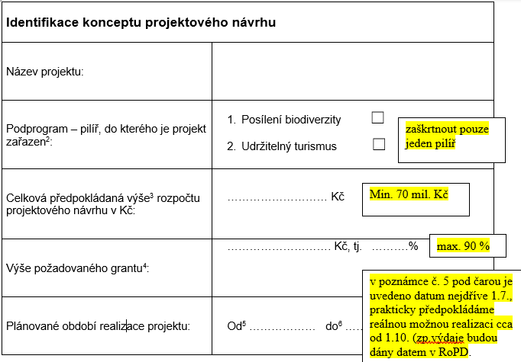
ŽÁDOST O PODPORU
Informační seminář k výzvě k Programu udržitelný turismus a posílení biodiverzity – 21. 1. 2025

Slide 9
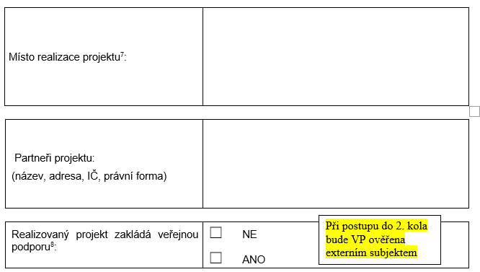
ŽÁDOST O PODPORU
Informační seminář k výzvě k Programu udržitelný turismus a posílení biodiverzity – 21. 1. 2025

Slide 10
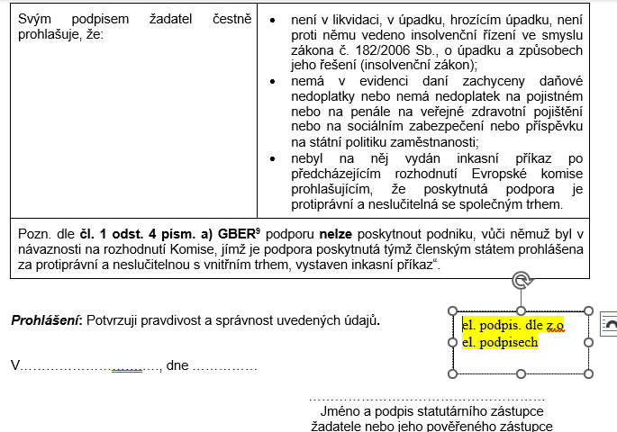
ŽÁDOST O PODPORU
Informační seminář k výzvě k Programu udržitelný turismus a posílení biodiverzity – 21. 1. 2025

Slide 11
ŽÁDOST O PODPORU - přílohy
PLNÁ MOC ČI JINÉ POVĚŘENÍ – není předepsaná forma
ÚDAJE O SKUTEČNÉM MAJITELI:
Tuto povinnost je možné splnit přiložením úplného výpisu z evidence skutečných majitelů dostupné na https://esm.justice.cz/
PŘÍSPĚVKOVÁ ORG. ZŘÍZENA KRAJEM ČI OBCÍ: SOUHLASNÉ STANOVISKO ZŘIZOVATELE (povinnost dle podmínek způsobilosti žadatele – kap. I.4 výzvy)
Informační seminář k výzvě k Programu udržitelný turismus a posílení biodiverzity – 21. 1. 2025

Slide 12
HODNOTICÍ KRITÉRA
Hodnoticí kritéria
Základní východiska
(0-10 bodů)
Předpoklady
(0-25 bodů)
Realizace
(0-30 bodů)
Dopady projektu
(0-35 bodů)
Informační seminář k výzvě k Programu udržitelný turismus a posílení biodiverzity – 21. 1. 2025

Slide 13
HODNOTICÍ KRITÉRIA
Celkem 100 bodů
Celková hranice pro postup je 50 bodů (aritmetický průměr)
Způsob přidělování bodů:
Kvalifikace výkonnosti podle procentuální škály (výborný, dobrý, částečný, žádný/velmi obecný) - doplním
Informační seminář k výzvě k Programu udržitelný turismus a posílení biodiverzity – 21. 1. 2025

Slide 14
ČEMU PŘI PSANÍ ŽÁDOSTI VĚNOVAT POZORNOST
Popis výchozího stavu by měl být dostatečně jasný, protože je nezbytný pro vyhodnocení potenciálu a nezbytnosti projektu.
Pořadí činností by mělo být logické a jasně propojené s popisem projektu.
Je třeba dobře připravit a koncipovat související akce projektu.
Očekávané výsledky a kvantitativní odhady dopadů projektů (v průběhu a po skončení projektu).
Aktivity/plány pro zajištění udržitelnosti výsledků projektu jsou naprosto zásadní!
Informační seminář k výzvě k Programu udržitelný turismus a posílení biodiverzity – 21. 1. 2025

Slide 15
ČEMU PŘI PSANÍ ŽÁDOSTI VĚNOVAT POZORNOST
Jasný popis partnera zapojeného do konkrétních akcí.
Omezte počet akcí na ty, které jsou nezbytné pro dosažení cílů projektu.
Doba trvání projektu by měla zohlednit:
  dostatek času na shromáždění informací o dopadu projektových činností,
  zpoždění při získávání povolení a oprávnění,
  rezerva pro případ neočekávaných událostí.
Informační seminář k výzvě k Programu udržitelný turismus a posílení biodiverzity – 21. 1. 2025

Slide 16
Děkuji Vám za pozornost
Lucie Valová
lucie.valova@mzp.gov.cz
Te.: 267 122 484
Informační seminář k výzvě k Programu udržitelný turismus a posílení biodiverzity – 21. 1. 2025

